Slide 1

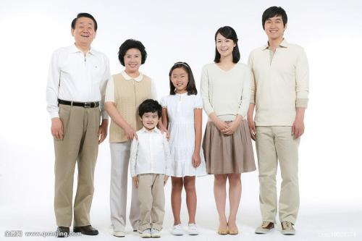
nǐ jiā yǒujǐ kǒu rén ？
5 你 家 有 几 口 人 ？
Lesson 5 How many people are there in your family?

Slide 2

nǐmen
1 你们: pron. you
bān
2 班:n. class
duōshao
3 多 少:pron.how much, how many
ɡè
4 个: m.a measure word
xuéshenɡ
5 学 生:n. student
wǒmen
6 我们:pron.we,us
课文三
Text three
生 词:new words
liǎnɡ
7 两: num.two

Slide 3
nǐmen
1 你们:you
bān
2 班:class
duōshao
3 多 少:how much, how many
ɡè
4 个: a measure word
xuéshenɡ
5 学 生:student
wǒmen
6 我们:we,us
生 词:new words
nǐmen bān yǒu duōshao ɡè xuéshenɡ？
A 你们 班 有 多 少 个 学 生？
（How many students are there in your class?）
B wǒmen bān yǒu 20 ɡè xuéshenɡ。
我们 班 有 20 个 学 生。
（There are 20 students in our class.）

Slide 4
生 词:new words
duōshao
3 多 少:how much, how many
jǐ
几: how much, how many
多少 & 几
多少 ≥ 10 （if the expected number is above 10）
0 ≤ 几 ≤10 （if the expected number is less than 10）

Slide 5
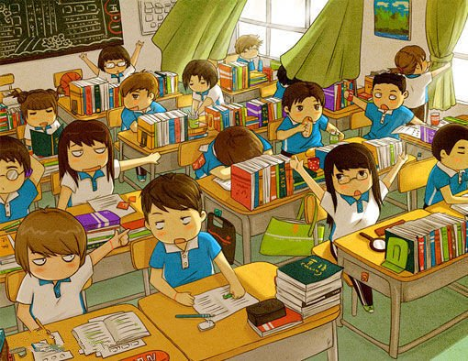
生 词:new words
多少 ≥ 10
0 ≤ 几 ≤10
jǐ
A 你 家 有 几 口 人？
B 四 口 人。
bān duōshao ɡè xuéshenɡ？
A 你们 班 有 多 少 个 学 生？
B 20 个 学 生。

Slide 6
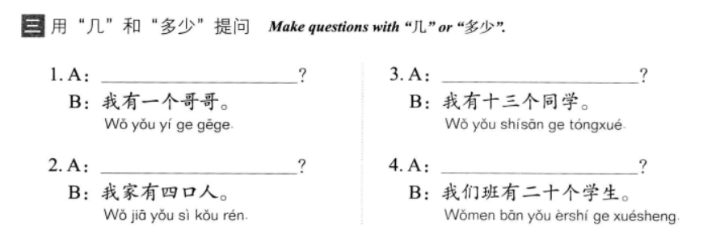
生 词:new words
你有几个哥哥？
你有多少个同学？
你家有几口人？
你们班有多少个学生？

Slide 7
生 词:new words

Slide 8
liǎnɡ
7 两: two
生 词:new words
“二”&“两”：
The number “2”can be pronounced as “二（èr)”or “两（liǎnɡ）”。“二（èr)”is used when counting or reading a number,while “两（liǎnɡ）”is used in front of a measure word. eg:
2 èr
82 bāshí'èr
22 èrshí' èr
两 个 弟弟 liǎnɡ ɡè dìdi
两 口 人 liǎnɡ kǒu rén

Slide 9
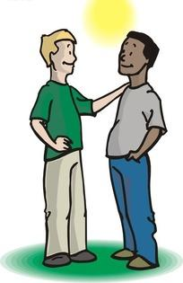

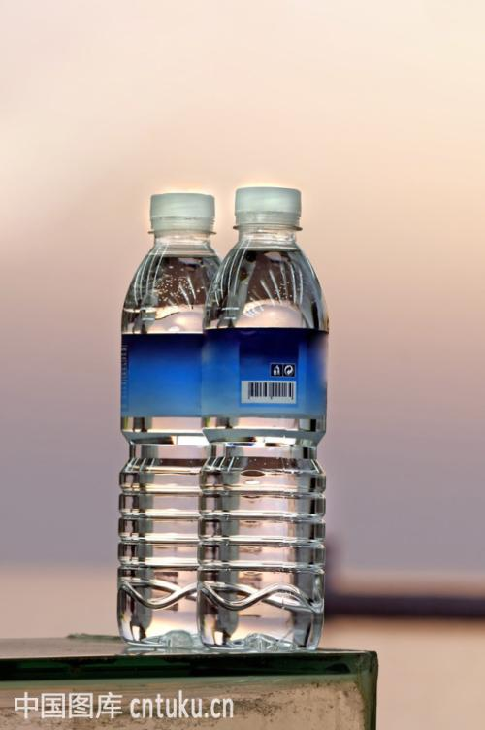
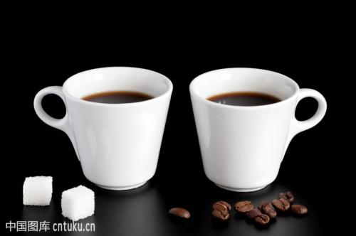
两个人
两本书（liǎnɡ běn shū ）
两瓶水（liǎnɡ pínɡ shuǐ ）
两杯咖啡（liǎnɡ bēi kā fēi）

Slide 10
课文三
Text three
zhūyún：Línnà，nǐmen bān yǒu duōshao ɡè xuéshenɡ？
朱 云： 林娜， 你们 班 有 多 少 个 学生？
línnà： Shíliù ɡè。
林 娜： 十 六 个。
zhūyún：Nǐmen bān yǒu jǐ ɡè fǎɡuórén？
朱 云： 你们 班 有 几 个 法国人？
línnà： Wǒmen bān yǒu liǎnɡ ɡè fǎɡuórén。
林 娜： 我们 班 有 两 个 法国人。
zhūyún：Nǐ men bān yǒu hán ɡuó rén mɑ ？
朱 云： 你 们 班 有 韩 国 人 吗 ？
línnà： Yǒu 。
林 娜： 有 。
zhūyún：Yǒu jǐ ɡè hánɡuórén？
朱 云： 有 几 个 韩 国 人？
línnà： Yǒu sì ɡè hánɡuórén。
林 娜： 有 四 个 韩 国 人。

Slide 11
问题
Question
línnà de bān yǒu duōshaoɡè xuéshenɡ？
1 林娜 的 班 有 多 少 个 学 生？
línnà de bān yǒu jǐɡè fǎɡuórén？
2 林娜 的 班 有 几个 法国人？
línnà de bān yǒu jǐɡè hánɡuórén？
3 林娜 的 班 有 几个 韩国人？

Slide 12
课文三
Text three
朱 云： 林娜， 你们班 有 多少 个 学生？
林 娜： 十 六 个。
朱 云： 你们 班 有 几 个 法国人？
林 娜： 我们 班 有 两个 法国人。
朱 云： 你们 班 有 韩国人 吗 ？
林 娜： 有。
朱 云： 有 几 个 韩国人？
林 娜： 有 四 个 韩国人。
lín nà
Hán ɡuó
Hán ɡuó

Slide 13
语法
Grammar
In modern Chinese, there is usually a measure word between a numberal and a noun or between a demonstrative pronoun and a noun.”个”is the most commonly used measure word. For example,
1 number + measure word + noun
yí ɡè xuéshenɡ
一 个 学 生 （a student）
liǎnɡ ɡè dìdi
两 个 弟弟 (two younger brothers)
sì kǒu rén
四 口 人 （ four family members）

Slide 14
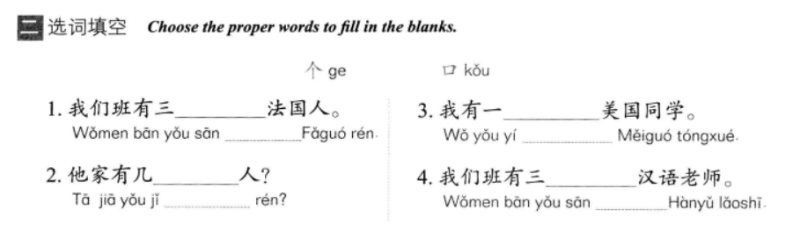
语法
Grammar
个
个
口
个

Slide 15
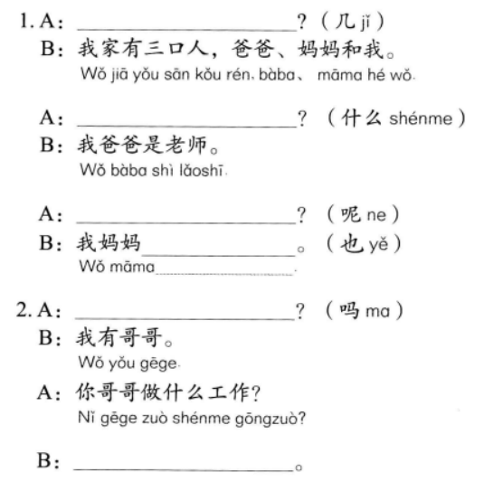
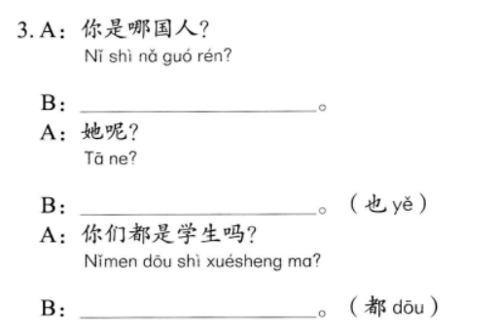
完成对话
Complete the dialogues
你家有几口人
你爸爸做什么工作
我是法国人。
你妈妈呢
也是老师
她也是法国人
你有哥哥吗
对，我们都是学生
我哥哥是医生

Slide 16
说一说，写一写
Speak and write
qǐnɡ jièshào nǐ de bān。
请 介绍 你 的 班。
（Please introudce your class）

Slide 17




说一说（我们的班）
我是北航的留学生。
我在（zài）北航学习汉语。
我们班的汉语老师是沙（shā）老师。
我们班有 7个学生。
三个塞拉利昂人，一个孟加拉国人，一个科特迪瓦人，一个塔吉克斯坦人和一个约旦人。
我们都学习汉语。
我们一起上课，一起学习，一起说汉语。

Slide 18
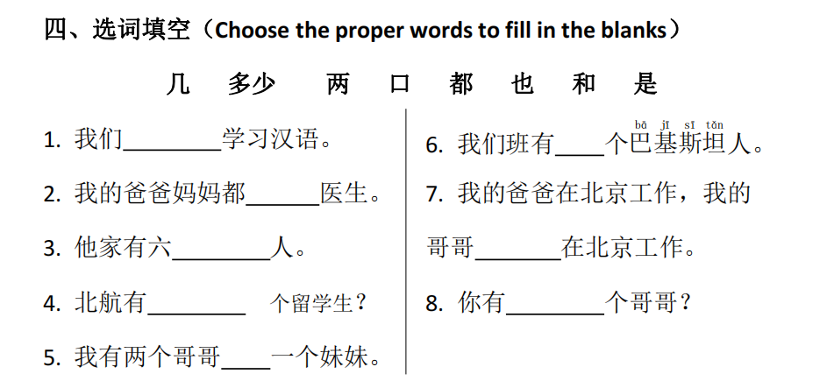
都
两
zài
是
zài
口
也
多少
几
和

Slide 19
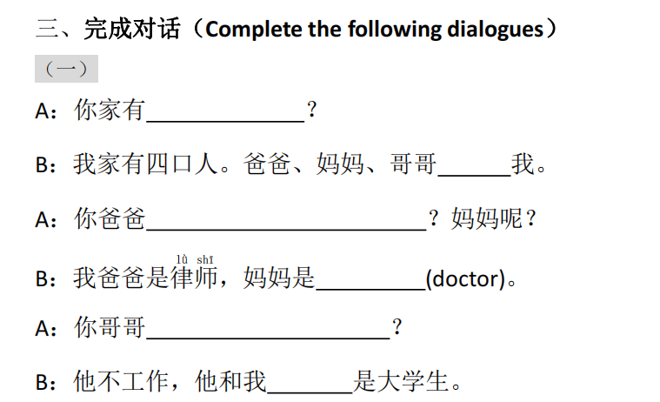
几口人
和
做什么工作
医生
做什么工作
都

Slide 20
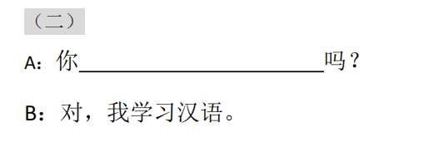
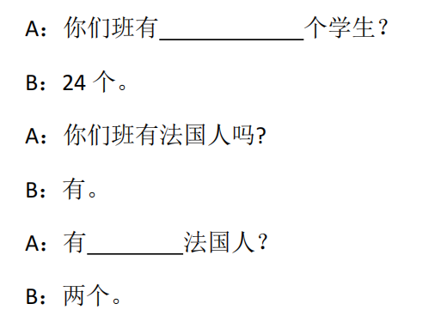
学习汉语
多少
几个

